Slide 1
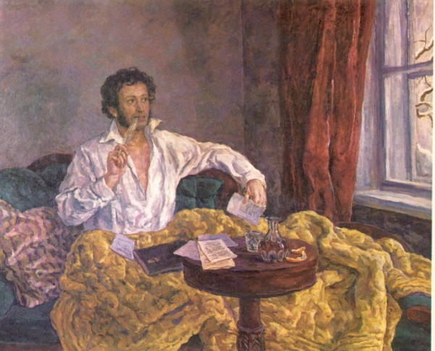
СЕВЕРНАЯ ССЫЛКА
АЛЕКСАНДР СЕРГЕЕВИЧ ПУШКИН
АВГУСТ 1824 — СЕНТЯБРЬ 1826

Slide 2
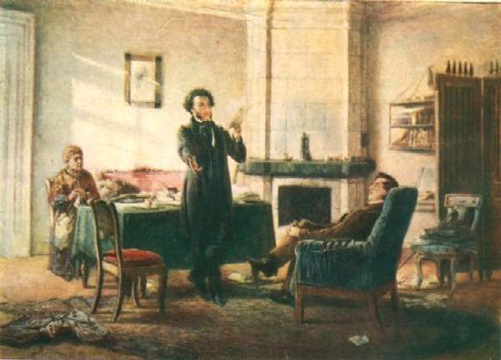
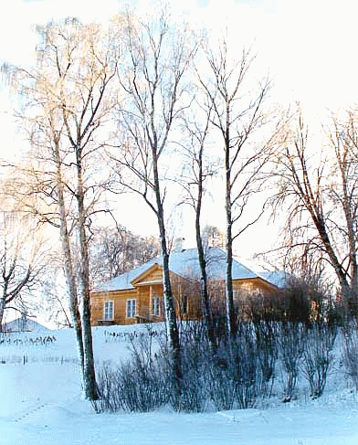
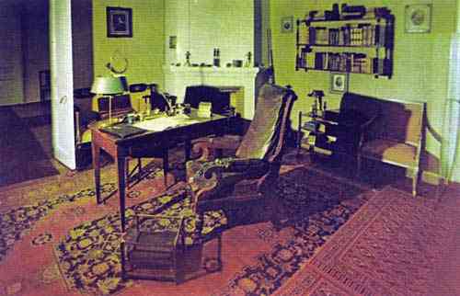
9 августа 1824 – прибытие поэта в Михайловское
… я от милых южных дам,
От жирных устриц черноморских
От оперы, от тёмных лож,
И, слава богу, от вельмож
Уехал в тень лесов Тригорских
В далёкий северный уезд,
И был печален мой приезд

Slide 3
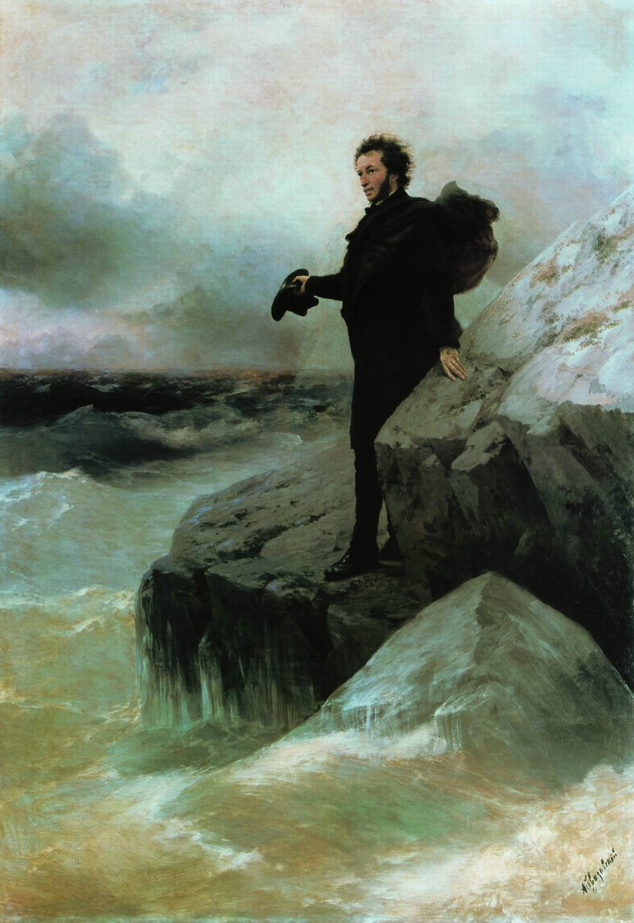
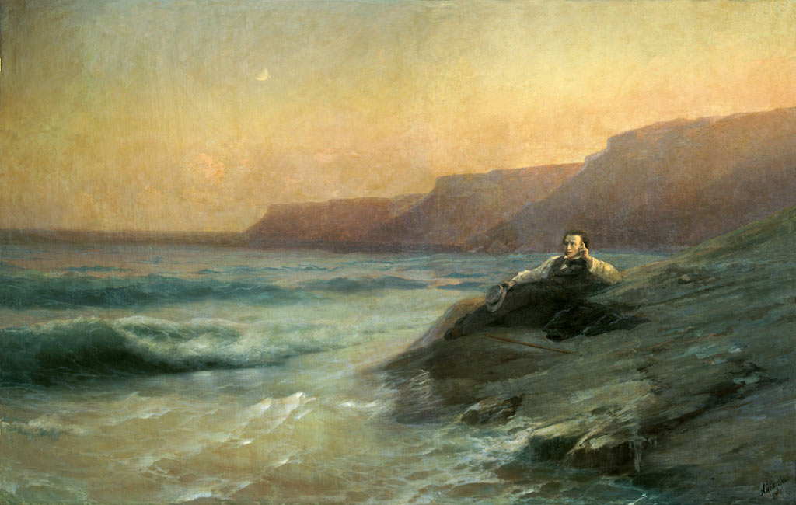
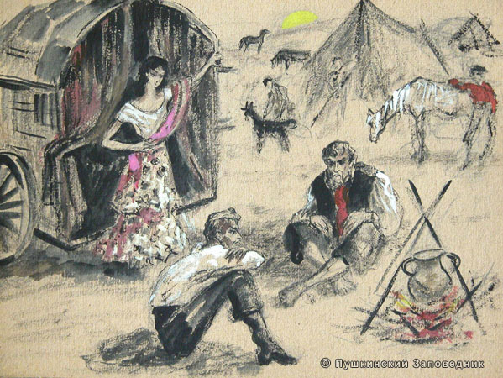
Стихотворения
«К морю»
«Разговор книгопродавца с поэтом»
«Я помню чудное мгновенье…»
Поэмы
«Цыганы»
«Граф Нулин»

Slide 4
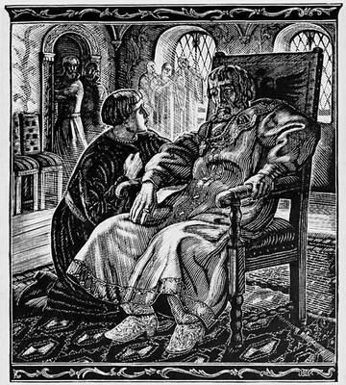
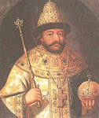
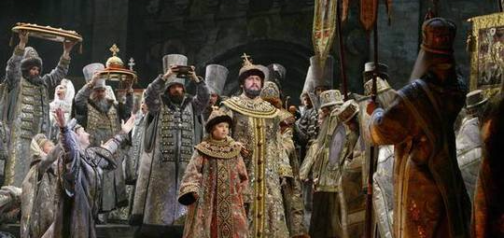
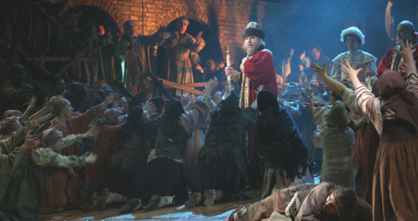
Трагедия «БОРИС ГОДУНОВ»

Slide 5
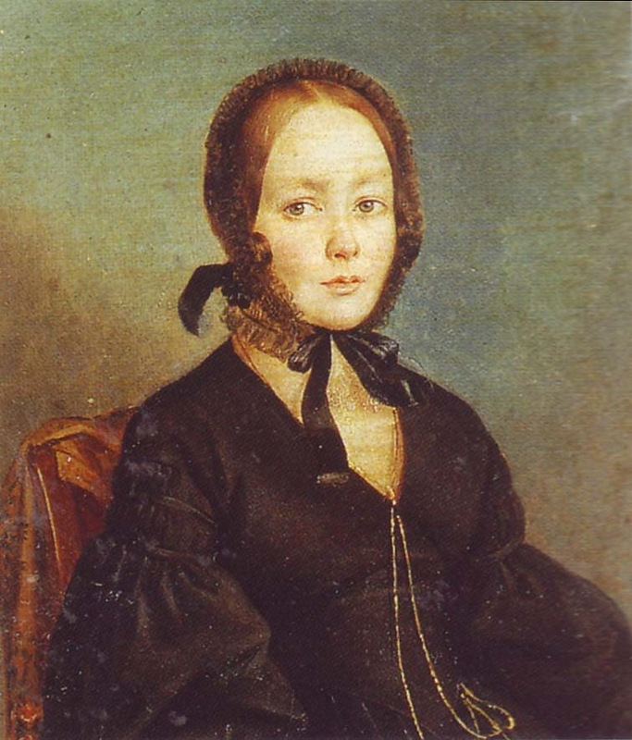
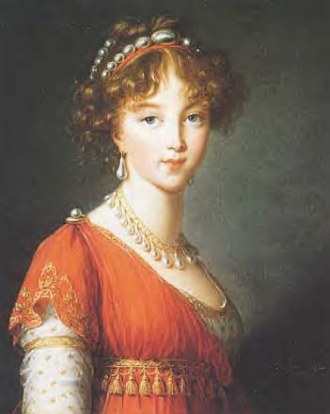
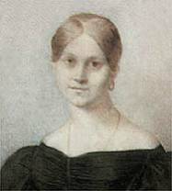
Отношения с Анной Керн

Slide 6
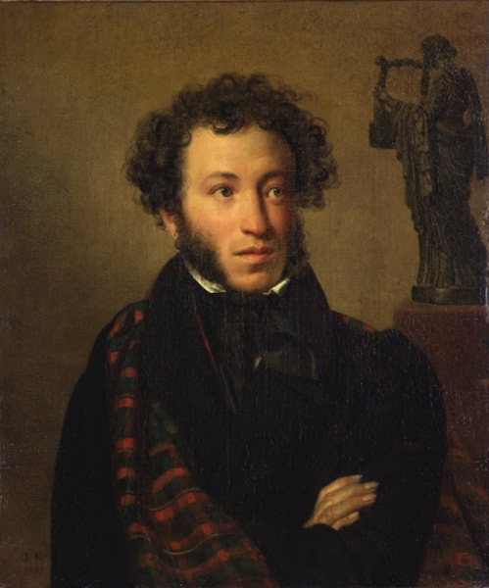
СПАСИБО ЗА ВНИМАНИЕ

